Slide 1
Урок литературного чтения в 1 классе в режиме дистанционного обучения
Учитель начальных классов
ГБОУ СОШ №1 «ОЦ» с. Борское
Гаршина Т.В.

Slide 2
В начальной школе есть группа учащихся:
дети, которые не могут посещать школу в связи с особыми ограничениями, связанными с болезнью;
дети, которые вынуждены пропускать уроки во время обострения хронических заболеваний;
дети-инвалиды с ограниченными возможностями передвижения.

Slide 3
Дистанционное обучение предполагает систему с использованием компьютерных телекоммуникаций и новейших информационных технологий

Slide 4
Видеоурок

Slide 5
В и д е о у р о к
видеоролик
текст урока
материалы на закрепление
материалы для проверки изученного

Slide 6
СТРУКТУРА
У
Р
О
К
А
приветствие
организационный момент
первичное восприятие произведения
подведение итога урока
проверка знаний
актуализация опорных знаний
работа над новым материалом
работа с текстом

Slide 7
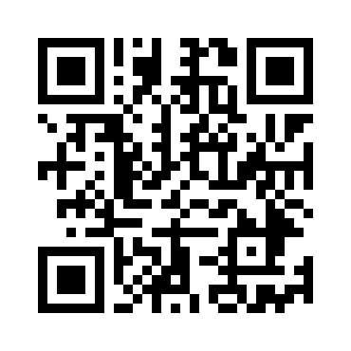
Урок литературного чтения в 1 классе
https://yadi.sk/i/rVytOBzvs6py6A

Slide 8
Преимущества урока в дистанционном режиме
развивает самостоятельность
развивает личные качества обучающихся
формирует ИКТ-компетенции
позволяет реализовать индивидуализацию личностного обучения

Slide 9
Обучающийся
Педагог
Трудности при организации и проведении ДО
- не умеют работать самостоятельно; - не читают задания, которые выставлены на сайте, им необходимо объяснять новую тему в классе, работать вместе. - трудно отвыкнуть от тотального учительского контроля. - сложно принять идеологию дистанционного обучения | - подготовка к уроку - трудно эффективно организовать самостоятельную работу учащихся, так как каждый продвигается в своем темпе; - трудно отслеживать результаты работы учащихся.

Slide 10
Урок литературного чтения в 1 классе в режиме дистанционного обучения
Учитель начальных классов
ГБОУ СОШ №1 «ОЦ» с. Борское
Гаршина Т.В.

